Slide 1
Презентация для детей подготовительной группы на тему «Труд людей весной»
Презентация разработана
Воспитателем подготовительной логопедической группы Тудрий С.И.
МБДОУ г. Керчи «Д/с комбинированного вида №55 «Хрусталик»
2022 год

Slide 2
Труд людей весной.
Мы на протяжении целого ряда НОД закрепляем знания о весенних явлений в природе. Вы уже знаете, какие изменения произошли в живой и неживой природе, с чем они связаны. А сегодня НОД мы посвятим тому, как влияет весна на жизнь человека.

Slide 3
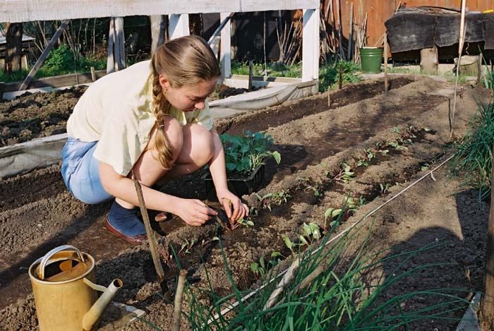
Наступила весна. Растаял снег. Почва прогрелась. На полях и в огородах у людей появилось много работы Люди на дачах высаживают рассаду.

Slide 5
Весна - самое горячее время года для земледельцев. В народе говорят: "Если весну проспал, зимой голодать будешь". Вот и трудятся люди на селе весной с раннего утра до позднего вечера.

Slide 6
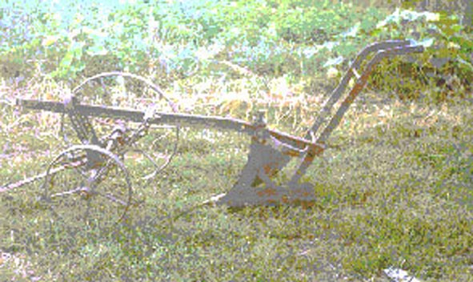
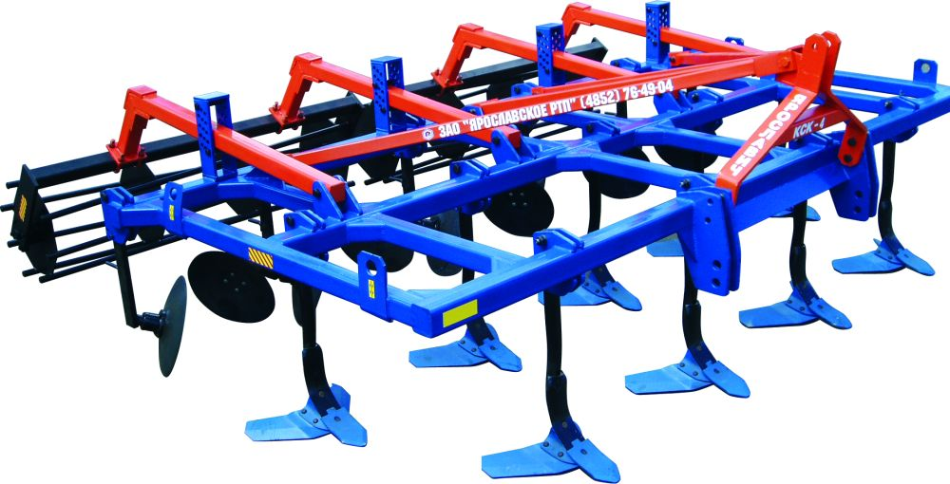
Плуг , с помощью которого люди обрабатывали землю прежде.
Современный плуг , с помощью которого люди обрабатывают землю.

Slide 7
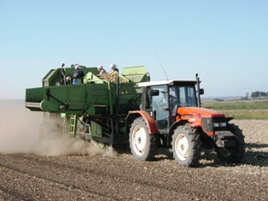
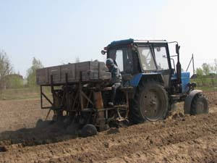
Поля засевают хлебными растениями. Это пшеница, ячмень, овёс, рожь, рис и кукуруза. Высаживают картофель.

Slide 8
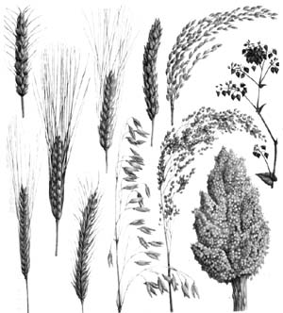
Злаковые культуры.

Slide 9
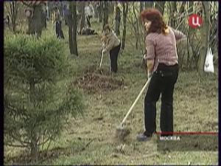
В парках, садах, скверах и огородах, около домов люди граблями сгребают прошлогодние листья, ветки мусор. Всё собирают в кучи и сжигают.

Slide 10
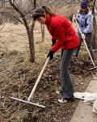
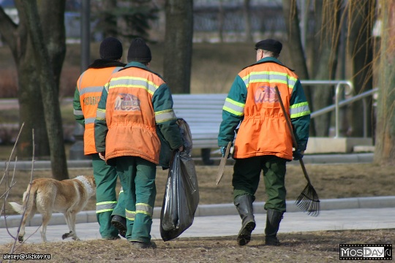
В уборке парков помогают дошкольники, специальные службы.

Slide 11
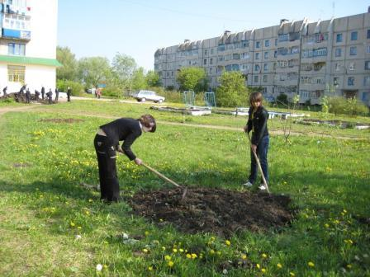
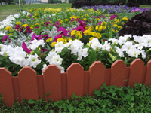
Около домов наводят порядок жильцы. На клумбы высаживают цветы. Вырастая цветы, украшают своей красотой улицы городов.

Slide 12
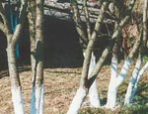
Подрезают деревья, кустарники, нижнюю часть стволов плодовых деревьев и не только плодовых белят известью.

Slide 13
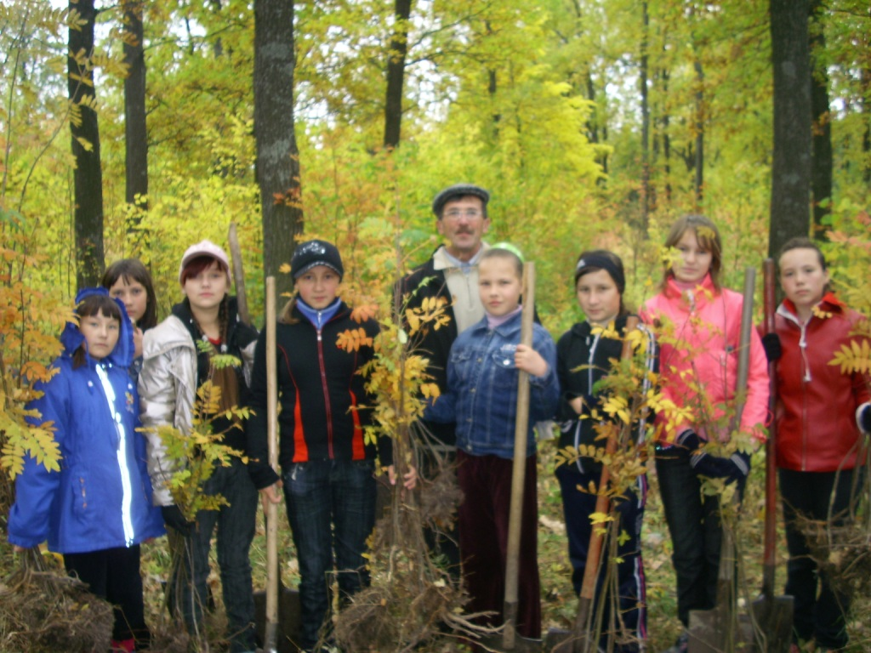
В садах высаживают малину, смородину, крыжовник. В парках, скверах высаживают саженцы деревьев.

Slide 14
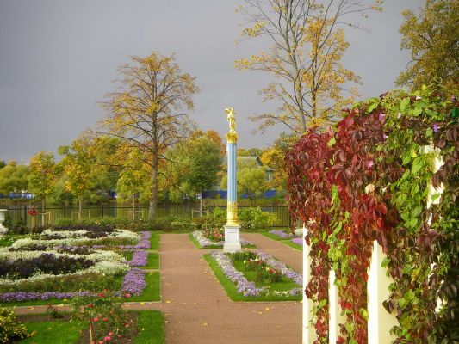
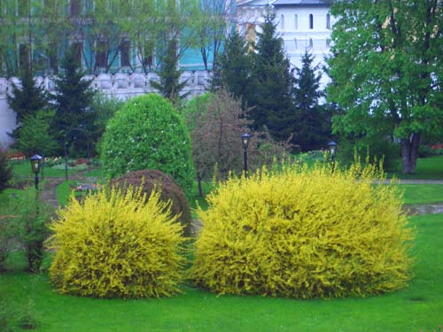
Там где люди потрудились такими красивыми становятся парки, скверы, улицы наших городов.

Slide 15
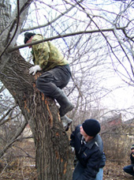
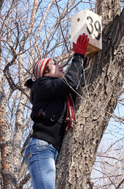
Дети вместе со взрослыми делают скворечники и развешивают их в парках, скверах , во дворах.

